Slide 1
ペルソナ設定

Slide 2

ペルソナ（サンプル）
インテリアが好きで、デザイナーになりたいと思い学生時代から雑貨屋でアルバイトをする。22歳で大学卒業と共に大手家具・インテリアメーカーに入社。曲線の無いシャープなデザインが好き。入社後、現場を知ることが大切だと言われショップに勤務。ショップは先輩社員１名（店長）と後輩社員１名、アルバイトが約２０名。入社から３年で副店長になる。現在７年目だが、いまだにショップ勤務（３店め）であることに不満がある。
生活：通勤は電車20分込みで片道35分。シフト制で10:00～19:00または12:00～21:00。実際には10:00～21:00になることも多い。休みは不定休。自炊は好きだが、ずぼらな部分があり、食材が無駄になることがあるためあまりやらないようにしている。休みの日は疲労回復のため、マッサージに行く以外は家でのんびりしていることが多い。飲酒もしないため、仕事の日もスーパーで弁当を買ってそのまま帰ることがほとんど。
氏名：山田夕貴 やまだゆうき
年齢：29歳
職業：インテリア雑貨販売（副店長）
収入：４６０万円
学歴：大学卒
出生：宮城県
家族：両親と弟。一人暮らし
特徴：本来は人付き合いが好き。近年は仕事で人と話すことに疲れてきている。学生時代の友人とは疎遠になっている。会社の同期５人は仲がいいものの、勤務地が違うためたまに会う程度。
不満：仕事が「思っていたものと違う」。日々、接客をすることに疲れを感じている。浅いコミュニケーションが多いため、会話はする割に人と繋がっていないようなもやもやがある。仕事が忙しく、何か新しいことを始める気にはなれない。最近は同期グループのLINEに反応するのも面倒になってきた。
満足：動画を見た後、コメント欄を読んで同じ感想を持った人がいるとちょっと嬉しくなる。家でゴミ箱に向かってティッシュを投げた時、フチに当たらずにスパっと入ったときは一人でガッツポーズしている。
欲求：仕事では、今更デザインに回してもらえるとは思えず、違う業界に転職するか、いっそ店長としてバリバリ働きたい。会社で人間関係を構築していきたいとも思わないが、やはり人と繋がりたい。でも深くつながるのは面倒でもある。SNSで繋がるのは性に合わなかった。
LINE：毎日。タイムラインは見ない。
X(旧Twitter)：利用していない。
Instagram：毎日。たまにカフェに行った時に食事のみ投稿。
Facebook：登録したが、投稿はしていない。学生時代の友人の投稿をたまに見る。
YouTube：家に帰ってからはよく見ている。趣味のネイルに関する動画を見ながら食事をすることが多い。
TikTok：ちょっと冷めた目で見ているが、羨ましさも感じる。

Slide 4
新潟県内の大学で経済学を専攻、コロナ渦で40社ほど受けるも就活は思うようにいかず、地元に残ることに。
学生時代は推し活のためにマックでバイト。イケメンの先輩と出会い、家に入り浸るようになり怠惰な大学1年生を過ごし、親から叱られる。心を入れ替えて、将来について考えるようになる。
生活：早朝5時に起床、日没まで農作業。帰宅後はYouTubeなどの娯楽に時間を費やす。
休みの多い冬場は、推し活に力を入れている。遠征で東京に行く。
氏名：魚沼 ひかり
年齢：26
職業：農家（米）
収入：300万
学歴：大卒
出生：新潟県
家族：両親と実家暮らし（長女）
特徴：まじめな性格。友達はみな上京。未婚。彼氏募集中。田舎ゆえに知り合いばっかり。
不満：同世代とのかかわりが少なく、出会いもない。
親の手伝いをして米農家を続けていていいのだろうか？
時間と手間に対して収入が見合っていない。
私も友達のように上京して、やりたいことをやりたい。
最近ストレスから便秘気味である。
満足：米の値段高騰に対して有利な立場にいること。
田舎特有の物々交換、農家同士の繋がりが充実していること。
欲求：出会いはないが彼氏は欲しいと思っている。
推し活のこともあり、上京したい。
農家はやめて東京でアパレル関係に転職したい。
LINE（友達200人程度）
Instagram（農家ライフを投稿）
Twitter（見る専、嵐の櫻井君推し）
TikTok（コスメ、モーニングルーティーン、ファッションなどを見る）
Facebookはやったことない
YouTube（嵐のライブ、農業系ライフハック、料理系、恋愛系動画）

Slide 6
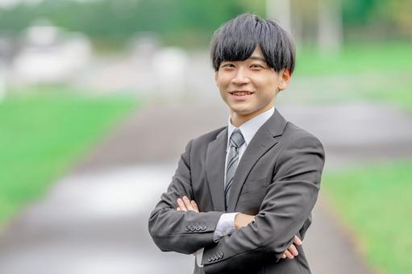
高校までは名古屋で何不自由なく生活、中1までピアノを習う。
親に言われて大学進学。趣味であるVtuberの推し活が動機となり上京。仕送りで食料を受け取っているが、趣味代を稼ぐためバイトはパチンコ屋、UberEatsを掛け持ち。
就職後は推し活する時間と体力が無くなってきた。
職場での人間関係は上司とは良好だが、同期とは仕事のみの付き合い。
生活：通勤時間40分、乗り換え2回（中野→新宿→渋谷→溝の口）
氏名：織田 栄二郎（おだ えいじろう）
年齢：24歳
職業：IT系の開発職
収入：380万
学歴：経済学部の4大卒
出生：愛知県名古屋市
家族：両親と兄がいる、自分は次男
特徴：陰陽どちらでもない、穏やかな性格。東京の中野でワンルームに一人暮らし。家事はできる。自己啓発本を読む。読書好きの彼女と3年程度交際している。上辺の付き合いは得意なため世渡り上手。優柔不断
満足：一人暮らしに慣れてきて自炊の腕が上がった。年齢にしては稼いでいるほうであるという優越感。貯金は120万程度ある。
不満：キッチンが狭い。仕事で使うプログラミングの知識が浅い。大学卒業後にもつながっている親友がいない。人脈が狭い。彼女ともうまくいっているわけではない。金の使い道がない。飲み会が多くてお腹を下している。そもそも弱い。
欲求：同棲には懐疑的だが広い家には引っ越したい。
今の彼女とではないが結婚は世間体的にしたい（子供は不要）。
株の勉強をして投資を始めたい。
LINE（友達200人程度（いるだけ））
Instagram（見る専、投資家や社長の投稿を見る）
Twitter（複数垢持ち、キャラクターのイラストを投稿）
TikTok（やってない）
Facebook（やってない）
YouTube（投資系の動画、ホリエモン、にじさんじVtuber葛葉、笹木咲）

Slide 7
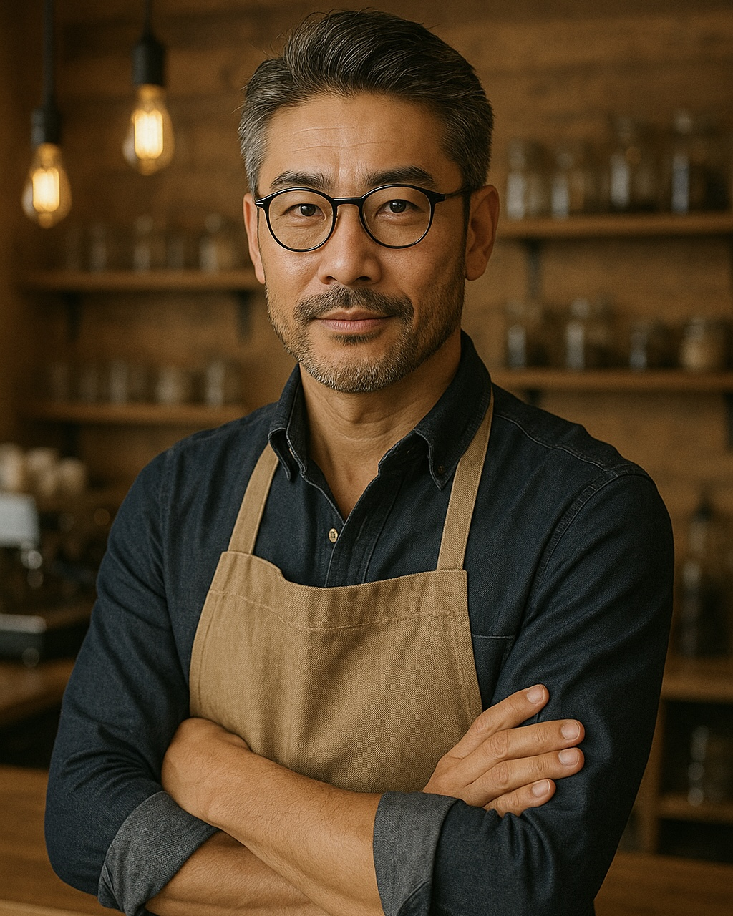
生まれから中学生までは山梨県甲府市。高校生活をイタリアで過ごす。大学は東京の帝京平成大学の経営学科。新卒から32歳までは東京のランボルギーニのディーラーに勤めていたが一念発起して、かねてからの夢であったカフェを開業。35歳で3歳下の看護師（カフェの常連）と結婚。2年後にゴールデンレトリバーのカプチーノちゃん（♀）を飼い始め、看板娘として活躍している。知り合いや親せきの子供（大学生）を従業員として3人雇い始める。シフトや納税関係などの事務作業が増えてきたため妻が40の時にカフェを手伝い始める。
通勤時間は車で20分程度。
カフェのメニューはコーヒーと、旬のフルーツを使ったケーキとスコーンとワッフル。
氏名：黒澤 譲司（くろさわ じょうじ）
年齢：52歳
職業：山梨県内カフェの店長（席程度）
年収：～400万～
学歴：経営学科の4大卒
出生：山梨県
家族：妻と2人暮らし
特徴：黒字、生活は安定している。家族想いで休日は可能な限り家族の時間にしている。趣味はアンティークや食器集め。
営業時間は10～19時。
満足：カフェの売り上げの調子がいい。家族仲も良好。
不満：休みが少ない。水曜日と土曜日の午前中しかない。シフトを組むのが大変。メニュー開発も大変。PCを用いた事務作業が苦手。建物と設備の老朽化が気になる。
欲求：休みが欲しい。事務作業が得意な人材が欲しい。バイトを増やしたい。
LINE：友達80人程度
Twitter：カフェの宣伝用
Instagram：カフェの宣伝用
Facebook：最近は触っていない
TikTok：バイトにやらせる
YouTube：車関係、アンティーク関係の動画を見ている

Slide 8
氏名：
年齢：
職業：
年収：
学歴：
出生：
特徴：
満足：
不満：
欲求：
LINE：
Twitter：
Instagram：
Facebook：
TikTok：
YouTube：

Slide 9
氏名：
年齢：
職業：
年収：
学歴：
出生：
特徴：
満足：
不満：
欲求：
LINE：
Twitter：
Instagram：
Facebook：
TikTok：
YouTube：

